Slide 1
Информатика и ИТ
7
класс
ПРАКТИЧЕСКАЯ РАБОТА.
КОМПЬЮТЕРНАЯ ГРАФИКА.

Slide 2
ПЛАН УРОКА
Проверка самостоятельной работы
Компьютерная графика
Пространственная дискретизация
Качество графического изображения
Цветовая модель RGB
Расчёт объёма видеопамяти

Slide 3
ПРОВЕРКА САМОСТОЯТЕЛЬНОЙ РАБОТЫ
Даны два числа 1024757520 и 1232400565 в восьмиричной системе счисления, переведите в двоичную систему счисления, выполните сложение, в ответе поменяйте 0 на 1 и 1 на 0, далее переведите в 16-ричную систему счисления.
1024757520₈= 001 000 010 100 111 101 111 101 010 000₂
1232400565₈= 001 010 011 010 100 000 000 101 110 101₂
01 0010 1011 1101 1110 0000 1100 0101₂
10 1101 0100 0010 0001 1111 0011 1010₂
2D42 1F3A₁₆

Slide 4
КОМПЬЮТЕРНАЯ ГРАФИКА
Компьютерная графика – это область информатики, занимающаяся проблемами получения различных изображений (рисунков, чертежей, мультипликации) на компьютере.
Работа с компьютерной графикой – одно из самых популярных направлений использования персонального компьютера.

Slide 5
КОМПЬЮТЕРНАЯ ГРАФИКА
– это информация, представленная
в графической форме
(рисунки, фото, анимация, чертеж и т.д.)
Формы представления графической информации
Аналоговая Дискретная

Slide 6
ПРОСТРАНСТВЕННАЯ ДИСКРЕТИЗАЦИЯ
Преобразование графической информации из аналоговой (непрерывной) формы в дискретную (цифровую) происходит путём разбиения графического изображения (дискретизации) на фрагменты (точки), каждому фрагменту присваивается значение его цвета, т.е. код цвета (красный, синий и т.д.).
При кодировании изображения происходит его пространственная дискретизация.

Slide 7
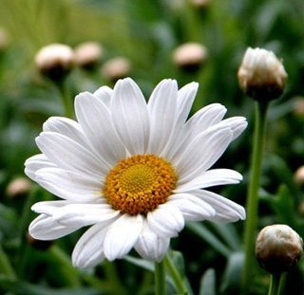
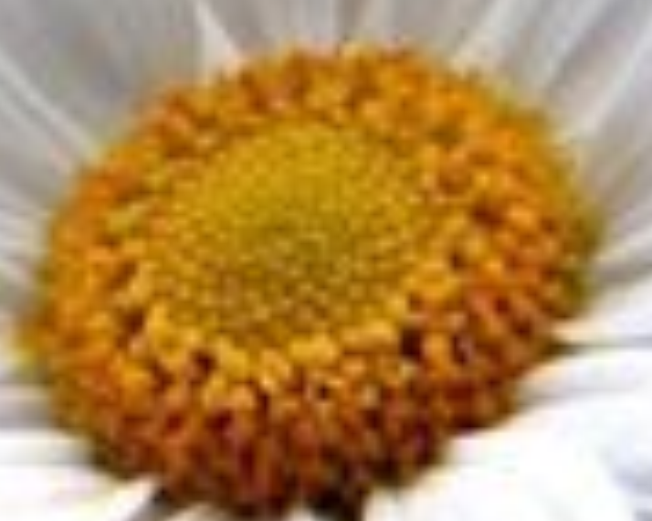
ПРОСТРАНСТВЕННАЯ ДИСКРЕТИЗАЦИЯ
В процессе кодирования изображения в компьютере производится его пространственная дискретизация
11100001

Slide 8
ПРОСТРАНСТВЕННАЯ ДИСКРЕТИЗАЦИЯ
Дискретизацию можно сравнить с построением изображения из мозаики.
Изображение разбивается на отдельные маленькие элементы (пиксели), каждый элемент может иметь свой цвет.

Slide 9
КАЧЕСТВО ГРАФИЧЕСКОГО ИЗОБРАЖЕНИЯ
Графическая информация на экране монитора представляется в виде растрового изображения, которое формируется из точек (пикселей).
Качество изображения определяется разрешающей способностью монитора – количеством точек.
В современном ПК используются следующие основные разрешающие способности экрана:
800 х 600 точек, 1024 х 768 точек, 1280 х 1024 точек.

Slide 10
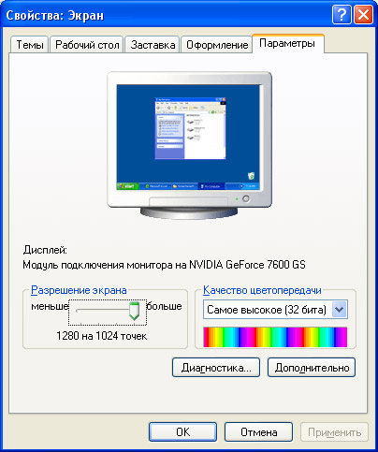
КАЧЕСТВО ГРАФИЧЕСКОГО ИЗОБРАЖЕНИЯ
Глубина цвета задается количеством битов, используемых для кодирования цвета точки.
Наиболее распространенные
значения глубины цвета:
8, 16, 24 или 32 бита.

Slide 11
ФОРМИРОВАНИЕ РАСТРОВОГО ИЗОБРАЖЕНИЯ
В простейшем случае (черно-белое изображение без градаций серого цвета) каждая точка экрана может иметь одно из двух состояний – «черная» или «белая», т.е. для хранения её состояния необходим 1 бит.
Цветные изображения формируются в соответствии с двоичным кодом цвета каждой точки.

Slide 12
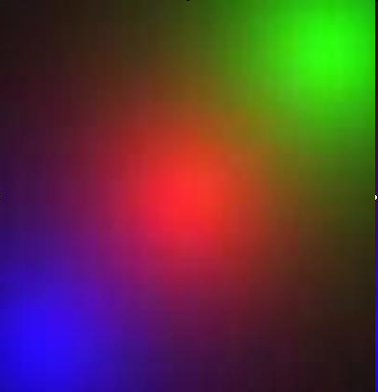
R –Red G – Green B – Blue
ЦВЕТОВАЯ МОДЕЛЬ RGB
Цветное изображение на экране монитора формируется смешиванием 3-х базовых цветов: красного, зелёного и синего. Такая цветовая модель называется RGB – моделью.
R –Red G – Green B – Blue

Slide 13
Палитра цветов в системе цветопередачи RGB
ЦВЕТОВАЯ МОДЕЛЬ RGB
Цвет из палитры можно определить с помощью формулы:
Цвет = R + G + B

Slide 14
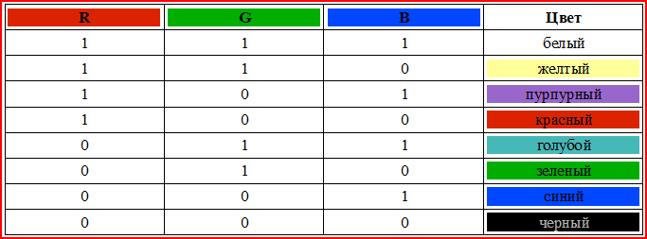
ЦВЕТОВАЯ МОДЕЛЬ RGB
1 - наличие базового цвета в системе RGB
0 - отсутствие базового цвета в системе RGB

Slide 15
Качество двоичного кодирования изображения определяется разрешающей способностью экрана и глубиной цвета
ЦВЕТОВАЯ МОДЕЛЬ RGB
Количество цветов, отображаемых на экране монитора, вычисляется по формуле:
K= 2^{i}
K – количество цветов
i – количество бит на 1 точку (глубина цвета)

Slide 16
ГЛУБИНА ЦВЕТА И КОЛИЧЕСТВО ОТОБРАЖАЕМЫХ ЦВЕТОВ
Количество бит на 1 пиксель (i) | Количество цветов (K)
3 | 2³ = 8
4 | 2⁴ = 16
8 | 2⁸ = 256
16 | 2¹⁶ = 65 536
24 | 2²⁴ = 16 777 216
32 | 2³² = 4 294 967 296

Slide 17
РАСЧЕТ ОБЪЁМА ВИДЕОПАМЯТИ
Информационный объем требуемой для хранения изображения видеопамяти можно рассчитать по формуле:
M = I · X · Y
M – информационный объем видеопамяти в
битах;
X ·Y – количество точек изображения
(по горизонтали и по вертикали);
I – количество бит на 1 пиксель.

Slide 18
РАСЧЕТ ОБЪЁМА ВИДЕОПАМЯТИ
Задание 1
Какой объём памяти (в битах) необходим для хранения одной точки изображения, в котором 16 различных цветов?
Решение:
K= 2^{i}
16 = 2 ⁴
Ответ: 4 бита

Slide 19
РАСЧЕТ ОБЪЁМА ВИДЕОПАМЯТИ
Задание 2
Рассчитать необходимый объём видеопамяти в Мбайтах для графического режима с разрешением 800 х 600 точек и глубиной цвета 24 бита на точку.
Решение:
M = i · X · Y
X · Y = 800 · 600 = 480 000 точек
24 бит · 480 000 = 11 520 000 бит =
1 440 000 байт = 1406, 25 Кбайт = 1,37 Мбайт
Ответ: 1,37 Мбайт

Slide 20
РАСЧЕТ ОБЪЁМА ВИДЕОПАМЯТИ
Задание 3
Разрешение монитора – 1024 x 768, глубина цвета – 16 бит. Каков необходимый объём видеопамяти в Кбайтах для данного графического режима?
Решение:
M = i · X · Y
X · Y = 1024 · 768 = 786 432 точек
16 бит · 786 432 = 12 582 912 бит = 1 572 864 байт = = 536 Кбайт
Ответ: 1 536 Кбайт

Slide 21
РАСЧЕТ ОБЪЁМА ВИДЕОПАМЯТИ
Задание 3
Для хранения растрового изображения размером 32 x 32 пикселя потребовалось 512 байт памяти.
Каково максимально возможное число цветов в палитре изображения?
Решение:
M = i · X · Y → i = M : (X · Y )
X · Y = 32 · 32 = 1024 точек
512 байт = 512 · 8 = 4 096 бит
4 096 : 1024 = 4 бита
K= 2^{i} → 2⁴ = 16 цветов
Ответ: 16 цветов

Slide 22
РАСЧЕТ ОБЪЁМА ВИДЕОПАМЯТИ
Задание 4
Скольких различных цветов могут быть пиксели растрового изображения, имеющего размер 128 x 512 пикселей и занимающего на диске 24 Кбайта?
Решение:
M = i · X · Y → i = M : (X · Y )
X · Y = 128 · 512 = 65 536 точек
24 Кбайт = 24 · 1024 · 8 = 196 608 бит
196 608 : 65 536 = 3 бита
K= 2^{i} → 2³ = 8 цветов
Ответ: 8 цветов

Slide 23
ЗАКРЕПЛЕНИЕ
Из каких цветов формируется цветное изображение на экране монитора?
Как определяется цвет изображения из палитры цветов в системе RGB?
От чего зависит качество двоичного кодирования изображения?
Как определяется количество цветов, отображаемых на экране монитора?
Зависит ли информационный объём видеопамяти изображения от глубины цвета? Почему?

Slide 24
ЗАДАНИЕ ДЛЯ САМОСТОЯТЕЛЬНОЙ РАБОТЫ
Скольких различных цветов могут быть пиксели растрового изображения, имеющего размер 128 x 256 пикселей и занимающего на диске 24 Кбайта
Для хранения растрового изображения размером
32 x 32 пикселя потребовалось 1024 байт памяти.
Каково максимально возможное число цветов в палитре изображения?

